Slide 1


Η Είσοδος του Διαδικτύου στην Ελλάδα μέσα από το τμήμα Επιστήμης Υπολογιστών του Πανεπιστημίου Κρήτης και το Ινστιτούτο Πληροφορικής του ΙΤΕ

Slide 2
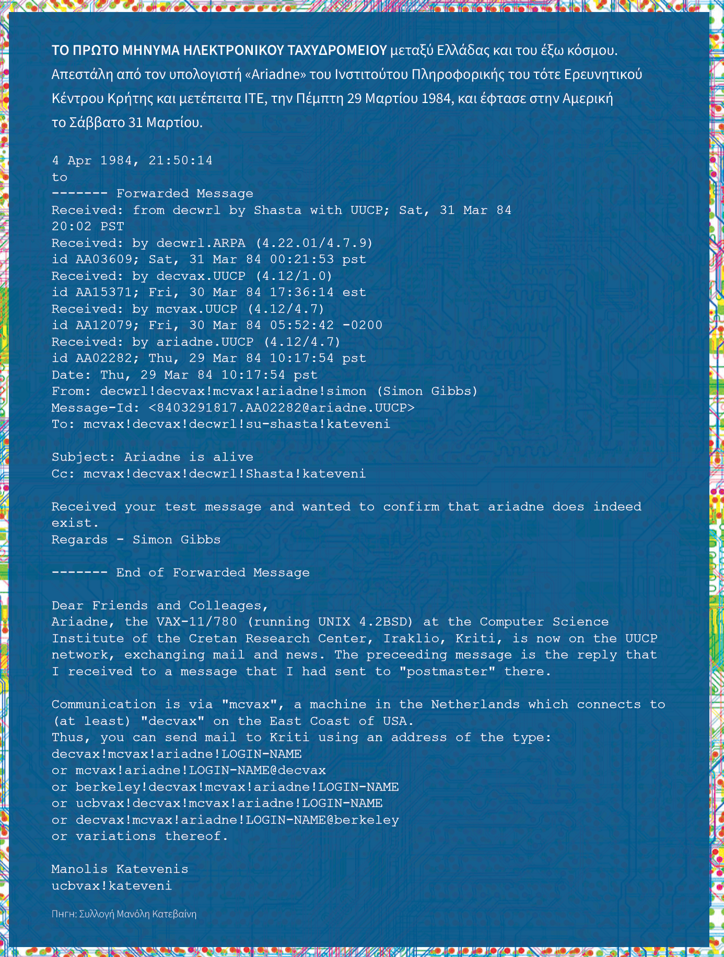
1984
Το πρώτο μήνυμα ηλεκτρονικού ταχυδρομείου στάλθηκε μεταξύ Ινστιτούτου Πληροφορικής (ΙΠ) του ΕΚΕΚ (αργότερα "ΙΤΕ") και Αμερικής μέσω σύνδεσης UUCP.
(FORTHistory)

Slide 3
1985
Το Πανεπιστήμιο Κρήτης (ΠΚ) λειτουργεί τον πρώτο ελληνικό κόμβο διεθνούς διασύνδεσης στο δίκτυο European Academic and Research Network (EARN) /Bitnet.
Μέλος του board του EARN για την Ελλάδα είναι ο καθηγητής του τμήματος Επιστήμης Υπολογιστών, ΠΚ, Στέλιος Ορφανουδάκης.

Slide 4
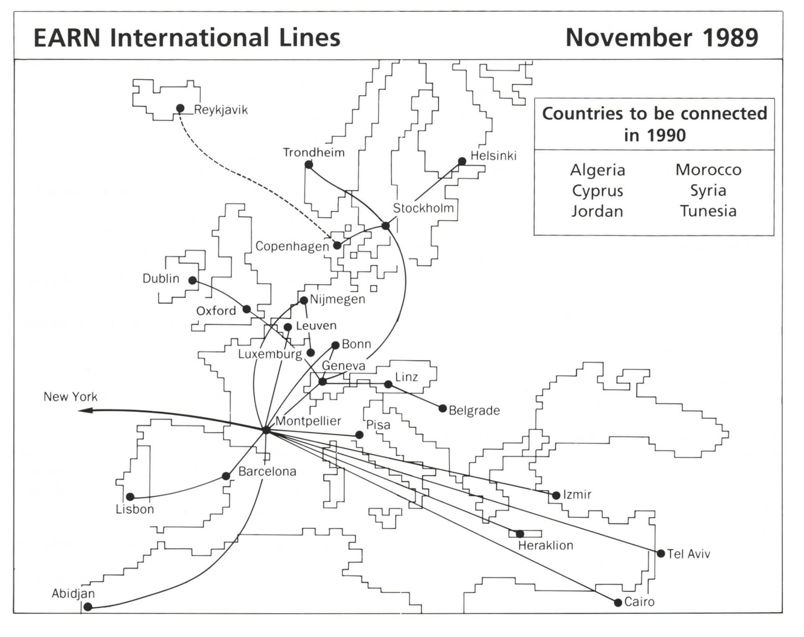
1989
Το ΙΠ-ΙΤΕ συνδέεται στο Internet μέσω X.25 σύνδεσης με INRIA- EUnet – Arpanet (Σοφία-Αντίπολις, Γαλλία).
19 Φεβρουαρίου 1989 παγκόσμια καθιέρωση του domain .GR (30-οστό παγκόσμια, 15ο στην Ευρώπη).
Ο Στέλιος Ορφανουδάκης γίνεται μέλος του Executive Committee του EARN. Το ΠΚ φιλοξενεί και διοργανώνει το τρίτο Διεθνές Συνέδριο του EARN.

Slide 5
1990
2 Μαρτίου 1990 Το ΙΠ-ΙΤΕ συνδέεται στο Internet (EUnet) μέσω μισθωμένης γραμμής Μ.1025 ταχύτητας 19200 bps (μέσω Δαιδάλου 36 Ηράκλειο – Σοφία Αντίπολις, INRIA) με απόφαση του διευθυντή Γιάννη Βασιλείου.

Slide 6
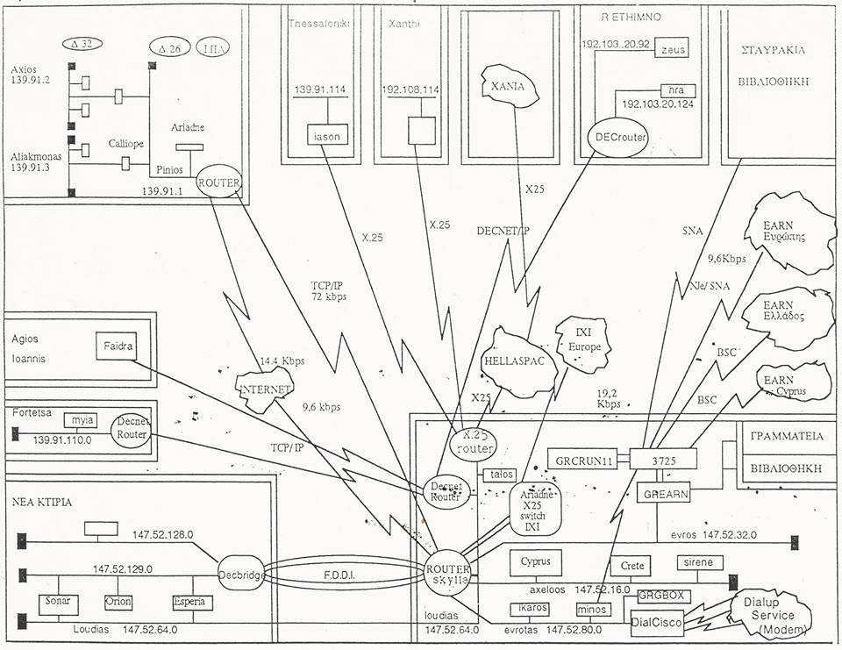
1991
Δημιουργείται, υπό την ομπρέλα του EARN, το διεθνές δίκτυο EBONE με σκοπό την μετάβαση σε υπηρεσίες δικτύου πολλαπλών πρωτοκόλλων, μεταξύ αυτών και του Internetworking Protocol (IP).
Ο Εθνικός Κόμβος του EARN στην Ελλάδα συνδέεται μέσω του κόμβου στο Montpellier μέσω της ίδιας μισθωμένης γραμμής 19200 bps.

Slide 7
1991
Επεκτείνεται η ομάδα δικτύων του ΙΠ-ΙΤΕ με συντονισμό του Στέλιου Σαρτζετάκη και χρηματοδότηση από ευρωπαϊκά ερευνητικά έργα και την συμβολή μεταπτυχιακών φοιτητών του καθηγητή του τμήματος Κώστα Κουρκουμπέτη.
Γίνεται η εγκατάσταση των πρώτων IP router CISCO AGS στο ΠΚ (skylla) και στο ΙΠ-ΙΤΕ (charybde), με μόνιμη γραμμή διεθνούς διασύνδεσης του ΠΚ με τον κόμβο στο Montpellier και με παράλληλη δεύτερη σύνδεση με το Sophia-Antipolis.

Slide 8
1991
Δημιουργήθηκε το πρώτο Autonomous System με BGP στην Ελλάδα.
Η πρώτη οπτική ίνα Εthernet στην Ελλάδα εγκαταστάθηκε στη Δαιδάλου 36 με 22 για να συνδέσει τα γραφεία ΙΠ-ΙΤΕ μεταξύ τους.
Η πρώτη (“πειραματική”) web page στην Ελλάδα είναι του ΙΠ-ΙΤΕ. Στη διεύθυνση www.csi.forth.gr με πληροφορίες για το Ινστιτούτο (πιλοτικός web server/httpd σε ένα SUN2 workstation στη Δαιδάλου 22).

Slide 9
1991
Δημιουργείται το πρώτο Network Operation Center (NOC) στο Ηράκλειο με βάση τις εγκαταστάσεις του ΙΠ-ΙΤΕ στη Δαιδάλου 36.
Διασυνδέεται το ΠK στην Κνωσσό με το Ινστιτούτο Ηλεκτρονικής Δομής και Λέιζερ του ΙΤΕ και τις σχολές στο Ρέθυμνο με DECnet από την ομάδα ΙΤ του Γιάννη Φραγκιαδάκη.

Slide 10
1992 - 1993
Δημιουργία Ομάδας Δικτύου Forthnet στο ΙΠ-ΙΤΕ, με συντονιστή ομάδας τον Παντελή Τζωρτζάκη. Η ομάδα υπάγεται απευθείας στον Διευθυντή του ΙΠ-ΙΤΕ, Στέλιο Ορφανουδάκη.
Το ΙΤΕ διασυνδέει τα ινστιτούτα και τα γραφεία του σε Κρήτη, Αθήνα, Πάτρα και Θεσσαλονίκη υλοποιώντας την πρώτη μορφή του δικτυακού του κορμού και δημιουργώντας τα αντίστοιχα NOCs σε αυτές τις πόλεις.

Slide 11
1992 – 1993
Προσφέρει διασύνδεση στο Internet στα σημαντικότερα ακαδημαϊκά και ερευνητικά της χώρας. Αναβαθμίζει την σύνδεση του με το Internet σε 64 Kbps.
Στο τέλος του 1993, το ΙΠ-ΙΤΕ, με εισήγηση του Διευθυντή του Στέλιου Ορφανουδάκη (καθηγητή του τμήματος), αποφασίζει να εκμεταλλευτεί εμπορικά τις υπηρεσίες του FORTHnet επιδιώκοντας να καλύψει το λειτουργικό κόστος του δικτύου και να δώσει την δυνατότητα στις επιχειρήσεις να αξιοποιήσουν τις δυνατότητες της τηλεπληροφορικής.

Slide 12
1993 - 1994
Ο Παντελής Τζωρτζάκης αναλαμβάνει την αναζήτηση επενδυτών για την μετάβαση της δραστηριότητας από ερευνητικό δίκτυο σε επιχειρηματική δραστηριότητα (spinoff του ΙΠ-ΙΤΕ). Θεωρώντας ότι το Internet θα διασυνδέσει στο μέλλον media, χρηματοοικονομικές υπηρεσίες και τεχνολογικές επιχειρήσεις, έγιναν συζητήσεις για μελλοντική επενδυτική σχέση με OTE, Τράπεζα Πειραιώς και ΕΛΕΥΘΕΡΟΤΥΠΙΑ.
Ίδρυση της FORTHnet ως ανεξάρτητου παρόχου υπηρεσιών Internet. Μετάβαση της FORTHnet σε παραγωγική δραστηριότητα. Έναρξη χρέωσης των υπηρεσιών προς τους διασυνδεδεμένους φορείς από τον Δημόσιο και Ιδιωτικό τομέα.
Δημιουργείται η πρώτη εθνική υποδομή κορμού 2 Mbps με σημεία σε Αθήνα, Θεσσαλονίκη, και Ηράκλειο.

Slide 13
Αναβαθμίζεται η διεθνής σύνδεση του ΙΤΕ σε 128 Kbps και στην συνέχεια σε 512 Kbps.
Το ΙΠ-ΙΤΕ και οι Μινωικές Γραμμές συνυπογράφουν το καταστατικό της εταιρείας "Ελληνική Εταιρεία Τηλεπικοινωνιών και Τηλεματικών Εφαρμογών" με διακριτικό τίτλο FORTHnet Α.Ε.
1995

Slide 14
Η πραγματοποίηση των σταθμών αυτών δεν θα ήταν δυνατή χωρίς τη συμβολή πολλών ανθρώπων. Καθηγητές και ερευνητές με το εκπαιδευτικό και ερευνητικό τους έργο, μέλη της ομάδας υποδομών και τεχνικής υποστήριξης με την αδιάλειπτη συνεισφορά τους, καθώς και πολλοί φοιτητές και φοιτήτριες που εργάστηκαν με ενθουσιασμό και αφοσίωση, συνέβαλαν καθοριστικά στην επιτυχία του εγχειρήματος. Σύμφωνα με την ιδιότητά τους στο τμήμα μας, αναφέρουμε με αλφαβητική σειρά:
Καθηγητές και Ερευνητές: Μανόλης Κατεβαίνης, Κων/νος Κουρκουμπέτης, Στέλιος Ορφανουδάκης, Στέλιος Σαρτζετάκης, Γεώργιος Σταμούλης, Βασίλειος Σύρης, Απόστολος Τραγανίτης.
Μέλη της ομάδας υποδομών και τεχνικής υποστήριξης: Γιώργος Βιτσάκης, Παντελής Τζωρτζάκης, Γιάννης Φραγκιαδάκης.

Slide 15
Φοιτητές & Φοιτήτριες: Στέργιος Αλεξίου, Κώστας Αντωνόπουλος, Νατάσα Βασιλά, Δημήτρης Ζησιάδης, Γιώργος Καλαβαλλιεράτος, Αλέξανδρος Καλόξυλος, Λάμπρος Καραγιώργος, Αγγελος Κερομύτης, Αννα Κιρίκογλου, Νεκτάριος Κόκοβας, Δαμιανός Κοσμίδης, Μιράντα Κυπριώτη, Βαγγέλης Κυριακάκης, Νικος Λαμπρογιώργος, Σωτήρης Λεβέντης, Χάρης Μανιφάβας, Μανώλης Μαραζάκης, Σταύρος Μαρκοπουλος, Γιάννης Μουζάκης, Φίλιππος Μπαζίκος, Αρης Παλιούρας, Κων/νος Παντερής, Αλέξανδρος Παπαδάκης, Παναγιώτης Παπαδόπουλος, Σαράντης Παπανάγνου, Μανώλης Πετσαγουράκης, Τίτος Σαριδάκης, Ελευθέριος Σκαπέτης, Γιάννης Σμαραγδάκης, Θόδωρος Σολδάτος, Βασίλης Σπιταδάκης, Κώστας Σταθόπουλος, Κώστας Στρακαντούνας, Παναγιώτης Τζουνάκης, Σταύρος Τρυπάκης, Χαράλαμπος Φαρμάκης, Κώστας Φατόλας, Γιώργος Φούσκας, Στέλιος Φραγκάκης, Γλυκερία Φωτιάδου, Μάγδα Χατζάκη, και πολλοί ακόμη.
Σε όλους τους οποίους εκφράζουμε ευγνωμοσύνη.

